Slide 1

# G106
Team (1)
Notes:
Introduction : -مين ميعرفش كرونا؟ -كام واحد جاله كرونا السنه الي فاتت؟ -داتا سيت كرونا متنضفه منDevakumar K. P اخرها /27/7/2020 -

Slide 2


Slide 3
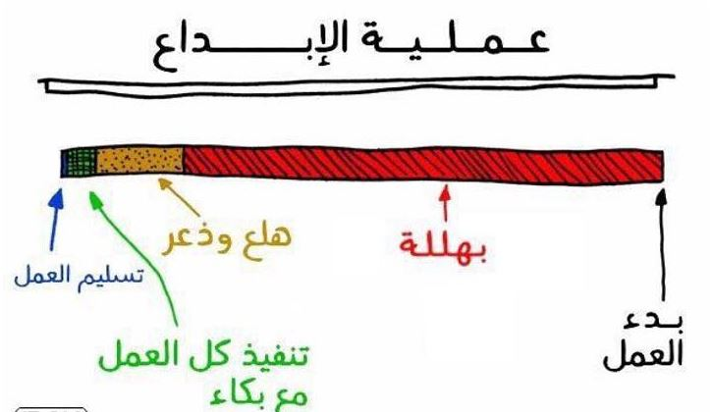

Slide 4

GITHUB

Slide 5


Slide 6

Any suggestions ?
# G106

Slide 7

#G116
Thank you!

